Slide 1
75 лет – 75 страниц жизни библиотеки
(К юбилею центральной районной библиотеки)
с. Панкрушиха 2010 г.

Slide 2
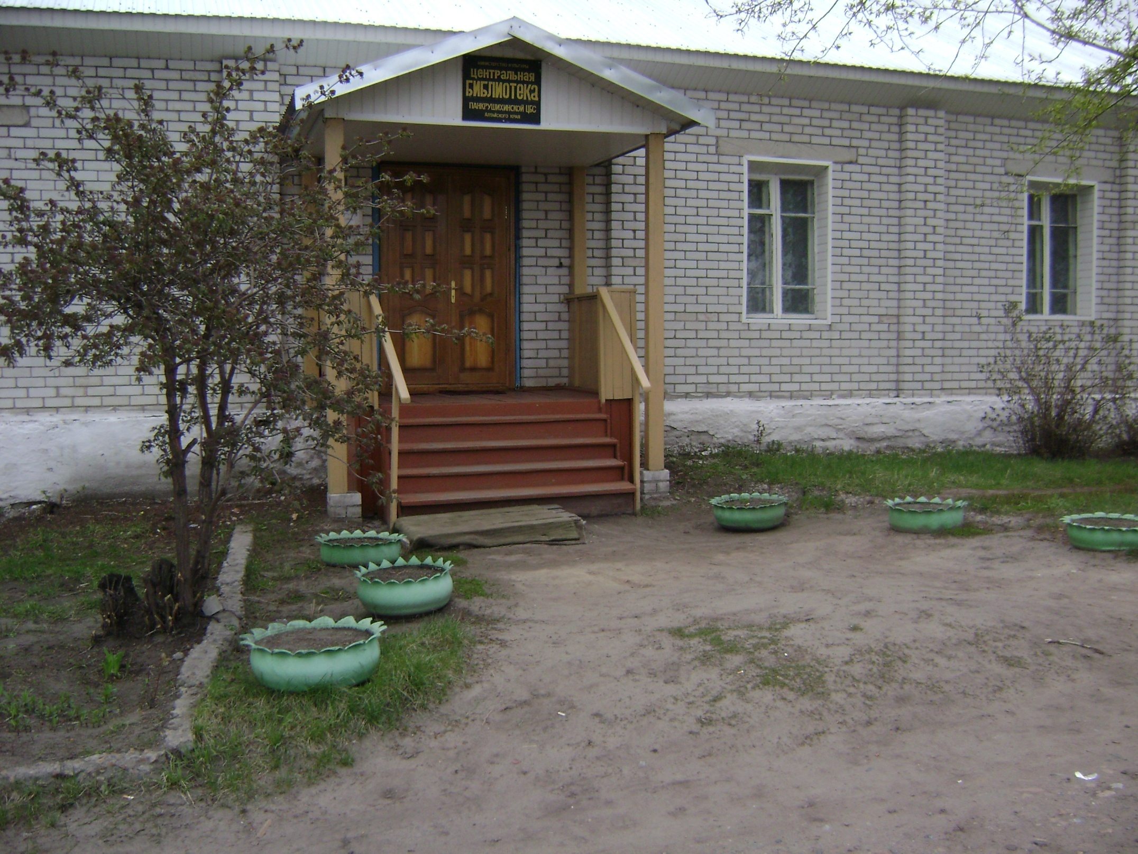

Slide 3
Коллектив нашей библиотеки

Slide 4
Сегодня центральная библиотека – общедоступный информационный и методический центр для населения и 14-ти библиотек района.

Slide 5
Фонд районной библиотеки - 22997 экз. Её услугами пользуются более 1500 читателей

Slide 6
Из истории:
1927 год – в Панкрушихе работает изба-читальня.
17 марта 1935 года – восстановление Панкрушихинского района и открытие районной библиотеки с первоначальным фондом 650 экз.
Наряду с районной библиотекой до 13 декабря 1953 года существовала изба-читальня.

Slide 7
В 1940-е – 50-е годы в библиотеке трудились: А. Жерновский В.И. Фёдорова Р.И. Сердюк Малючек М.А. Лобанова А.Н. Зуева Г.С. Кривова

Slide 8
Кривова Галина Семёновна возглавляла районную библиотеку с августа 1957 по март 1991 года (с августа 1979 года – централизованную библиотечную систему)

Slide 9
Заметный след творческой деятельности в библиотеке оставили:
Е.Г. Белокосова
Н.И. Толстокорова
В.И. Ушакова
В.П. Колбунова
В.В. Леньшина
Т.И. Татаева

Slide 10
Наши кадры:
Сегодня в библиотеке работают настоящие профессионалы – люди творческие, единомышленники.

Slide 11
Вера Николаевна Баур – директор сети муниципальных библиотек с марта 1991 года. Начала работать методистом ЦБС в августе
1979 года.

Slide 12
Методистом сети библиотек работает Вера Анатольевна Толстихина. С августа 1979 по март 1991 года была ст. библиографом ЦБС.

Slide 13
Людмила Анатольевна Березина – ещё одна выпускница АГИКа 1979 года. С тех пор бессменно работает гл. библиотекарем по комплектованию и обработке литературы.

Slide 14
Дедкова Ольга Витальевна, окончила Алтайский государственный институт культуры в 1984 году. С 1995 года – зав.читальным залом районной библиотеки.

Slide 15
Наши выставки:

Slide 16
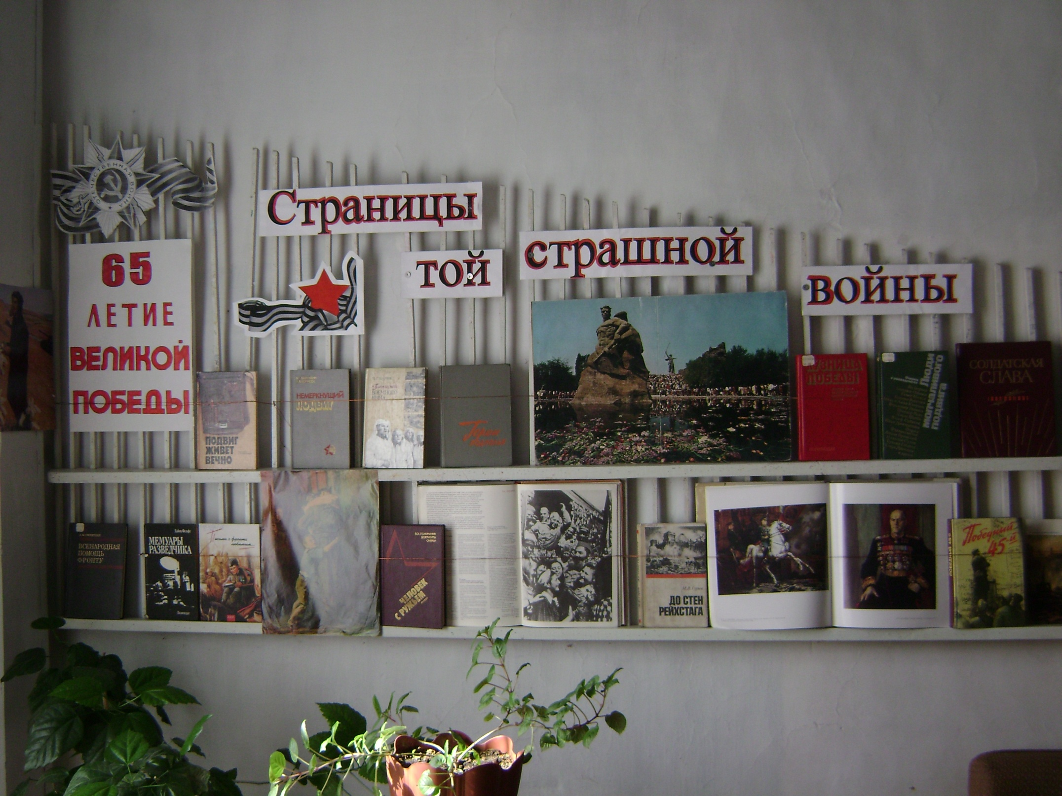

Slide 18
На абонементе трудится Ольга Александровна Алехина, которая начала работать в районной библиотеке в 1978 году в читальном зале, затем – в отделе комплектования и обработки литературы.

Slide 19
Будущее нашей библиотеки – внедрение новых технологий на основе автоматизации.
С 2004 года в библиотеке – должность программиста.
Первый наш программист – Сергей Александрович Хохлов.

Slide 20
Елена Николаевна Новохатько – программист ЦРБ с апреля 2008 года.

Slide 21
Сотрудники детской библиотеки – Надежда Ивановна Толстокорова и Светлана Валерьевна Гончарова.

Slide 22
Центральная районная библиотека вместе с детской и сельскими библиотеками – единое целое в совершенствовании библиотечно-информационного обслуживания населения.

